Slide 1

Leksikos pasirinkimas: skoliniai, tarmybės, tarptautiniai žodžiai
Parengė mokytoja Edita Gudžiūnienė
2023 lapkritis

Slide 2

Kas yra leksika?
Leksika (sen. gr. lexikos – žodinis) – kalbos žodžių visuma. Terminas „leksika“ dar vartojamas kalbos lygmens ar funkcinio stiliaus (pvz., literatūrinės kalbos, publicistikos), tarmės ar jos dalies, socialinės žmonių grupės, kurio nors vieno žmogaus ar leidinio žodžių visumai pavadinti. Leksika pateikiama įvairiuose žodynuose. Mokslas, tiriantis leksiką, vadinamas leksikologija.

Slide 3
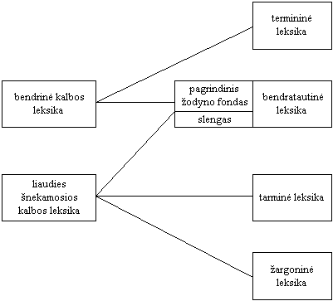
Lietuvių kalbos leksika

Slide 4

Kuo skiriasi žargonas nuo slengo?
žargònas (pranc. jargon), šnekamosios kalbos socialinė atmaina, vartojama nedidelės visuomenės grupės (tam tikros profesijos, amžiaus, socialinio sluoksnio žmonių). Žargonas greitai kinta, nes jo elementų vartosena yra pagrįsta naujumu, neįprastumu.
Lietuvių kalbos žargonas
Lietuvių kalboje žargonai nėra ryškiai susiformavę. Žargono elementų yra mokinių, studentų, kai kurių visuomenės sluoksnių (vagių, kalinių, alkoholikų, narkomanų) šnekoje.

Slide 5
Kuo skiriasi žargonas nuo slengo?
sleñgas (angl. slang), žargoniški žodžiai ir posakiai, peržengę vienos socialinės ar profesinės grupės ribas ir vartojami visos tautos šnekamojoje kalboje (ar bent jau visų žinomi). Pvz., lietuvių slengu laikytini tokie leksikos vienetai: audinė ,,Audi markės automobilis“, kaifas ,,malonumas“, kirvis ,,griežtas dėstytojas“, mentūra ,,policija“, rašalas ,,prastas vynas“, šakės ,,galas“, sutirštinti spalvas ,,pernelyg išryškinti“, viskas dzin ,,niekas nerūpi“, makaronus ant ausų kabinti ,,nesakyti teisybės, meluoti, apgaudinėti“.
Reikia išsamesnių socialinių tyrimų, kad būtų galima nustatyti, kada žargonas virsta slengu. Jis visada lieka už bendrinės kalbos ribų, bet šnekamajai kalbai suteikia gyvumo ir įtaigumo.

Slide 6
Tarminė leksika (tarmybės)
Tarminė leksika, arba leksiniai dialektizmai, yra žodžiai, kurie žinomi tik apibrėžtos teritorijos tarmėms.
Leksiniai dialektizmai esti dviejų rūšių:
1. tikrieji leksiniai dialektizmai - tarmiški žodžiai, turintys šaknį, kurios visai nėra bendrinėje kalboje (bengti – baigti, cyrulys – vyturys).
2. semantiniai dialektizmai - žodžiai, kurie turi tik tarmei būdingą reikšmę (brėkšti – temti, irklas – laivelis).

Slide 7
Tarmiškų žodžių atitikmenys
traila - plepys,
sūtrauka - susitraukęs daiktas, žmogus,
papūta - vėjo pagairė,
skinkis - silpnas alus, gira; prasta sriuba,
varčia - vartų stulpas,
pluja - bastūnas, valkata; niektauza,
gerkliūgas – rėksnys,
žalga - lanksti kartelė, didelė vytis; nepatogumas; aukštas, ištįsęs žmogus,
ledžinga - pasaga; pačiūža,
kramė -gyvatės, varlės, silkės galva, žmogaus galva (niekinamąja reikšme),
agnus - smarkus, judrus, energingas,
plustinti - judinti, kratyti, purtyti,
vašoklis – serbentas,
raitoti – godžiai valgyti, įveikiant mušti,
delnyti - galąsti,
šuplė – spita, lentyna,
grobai - žarnos,
kūtė – tvartas, daržinė,
blezdinga – kregždė,
kuisis – uodas,
kriokti - verkti

Slide 8
Skoliniai
Skoliniai yra svetimos kilmės žodžiai, įvairiu kontaktų (ekonominių, politinių, kultūrinių ir kt.) keliu atėję daugiausia iš kaimyninių kalbų.
Pagal kilmę skirstomi į: slavizmus (agurkas, blynas, knyga), germanizmus (kunigas, pinigas, bulius).
Pagal asimiliavimosi laipsnį lietuvių kalbos skoliniai skirstomi į tris grupes:
1. Tikruosius skolinius - įeina į pagrindinį bendrinės kalbos žodyno fondą, suvokiami kaip savi.
2. Tarptautinius žodžius - aiškiai suvokiami kaip svetimos kilmės žodžiai.
3. Svetimybes (barbarizmus) - neatitinka bendrinės kalbos normų ir lieka už jos ribų. Bendrinėje kalboje visi jie turi pakaitalus.

Slide 9

Barbarizmai
barbarizmai (gr. barbarismos – negraikiškas posakis), svetimýbės, nenorminiai skoliniai. Dažnai taip vadinami bendrinėje kalboje nepageidaujami svetimos kilmės žodžiai. Tautos politinio ir kultūrinio savarankiškumo augimas paprastai stiprina barbarizmų vengimo tendenciją.
Neabejotini barbarizmai lietuvių bendrinės kalbos normintojams dabar nedaug kelia rūpesčių – jų raštingi žmonės privengia.
Iš senųjų skolinių tik keliolika barbarizmų dar pavartojama bendrinėje kalboje (ãlinti ‘laisinti (žemę); niokoti, naikinti; varginti, kamuoti’, anūkas ‘vaikaitis’, balanà ‘skala’, bujóti ‘klestėti, tarpti, vešėti’, gūsis ‘kartas, protarpis; (vėjo) protrūkis, atsiūba, pūkšnis’).
Grožinėje literatūroje barbarizmai kartais pavartojami kaip meninė priemonė.

Slide 10
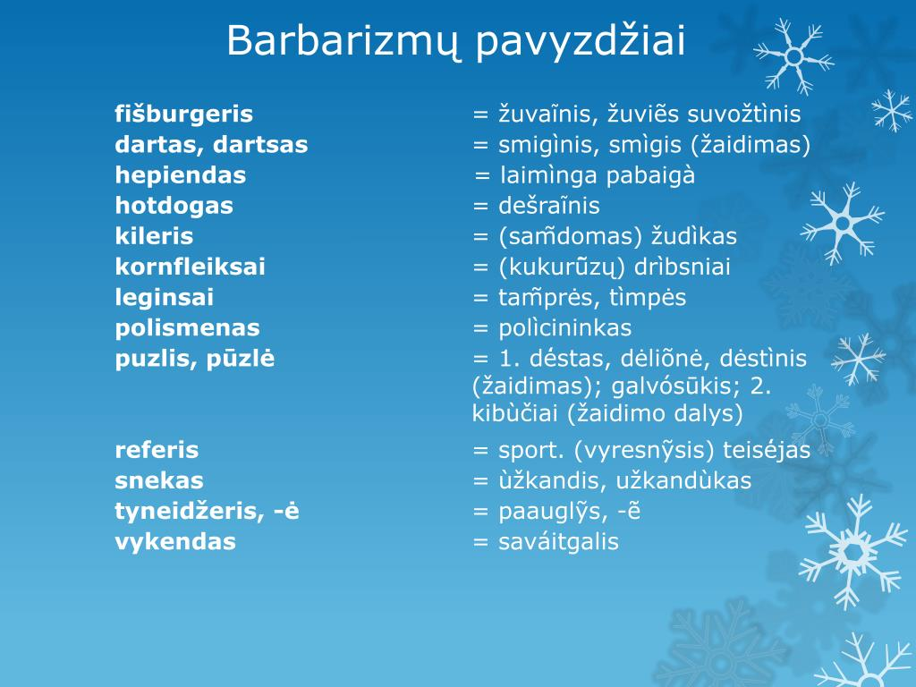

Slide 11
Tarptautiniai žodžiai
Tarptautiniai žodžiai - svetimžodžiai, kurie vartojami daugelyje pasaulio kalbų.
Tarptautiniai žodžiai yra dvejopi:
negalimi pakeisti savais, nes tie tarptautiniai žodžiai yra vieninteliai sąvokų pavadinimai, pvz.: konspektas, fakultetas, istorija, institutas, respublika, funkcija, biologija, atomas, rentgenas;
galimi pakeisti savais, pvz.: pneumonija (plaučių uždegimas), kontinentas (žemynas), akcentuoti (pabrėžti).

Slide 12
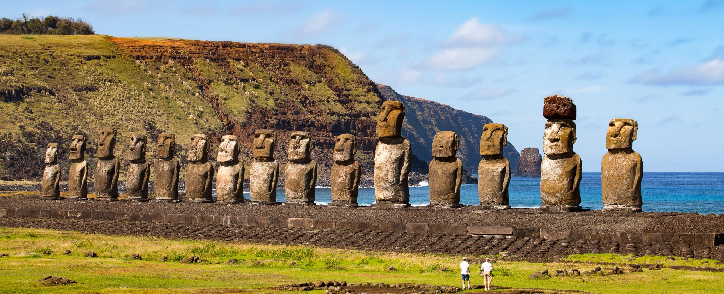
Skaitome garsiai 58 psl.
Vadovėlis, pratimas 59 psl. 12.3
Tarptautinių žodžių žodynas (tzz.lt) (elektroninis).

Slide 13

E ir (i) a rašyba tarptautiniuose žodžiuose

Slide 14
Tarptautinių žodžių rašyba sunkesnė, nes nėra kaip jos patikrinti ar pritaikyti aiškią taisyklę. Tad belieka įsidėmėti.
Lietuviškų žodžių šaknyse po minkštųjų priebalsių rašome e: ledas, senas, geras, žemė.
Primenu: minkštieji priebalsiai tie, po kurių eina balsės: e, ė, ę, y, i, į, ie.
Tarptautiniuose žodžiuose po minkštųjų priebalsių rašome (i)a: aliarmas, girlianda, pliažas.
Vadovėlis 60 psl. 13.1.

Slide 15
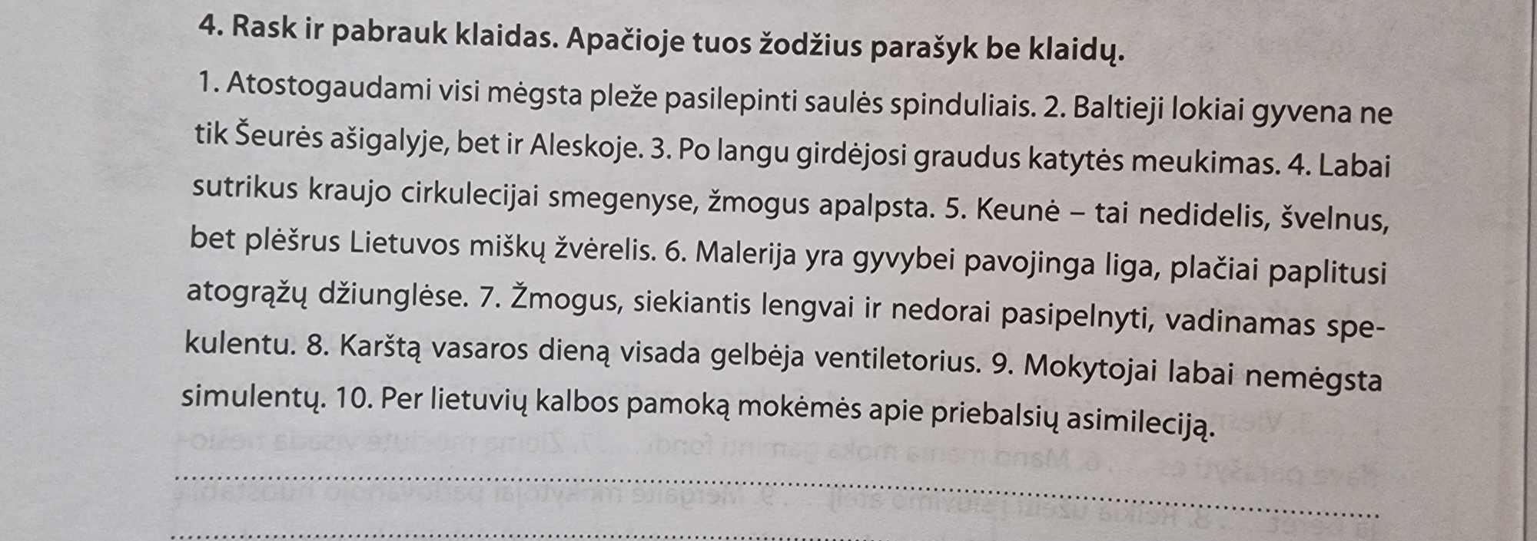

Slide 16

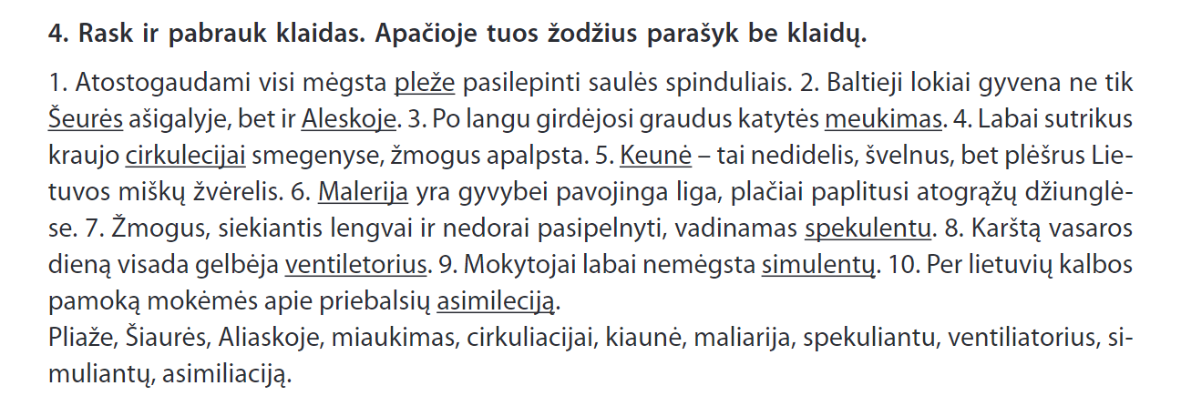
Atsakymai

Slide 17
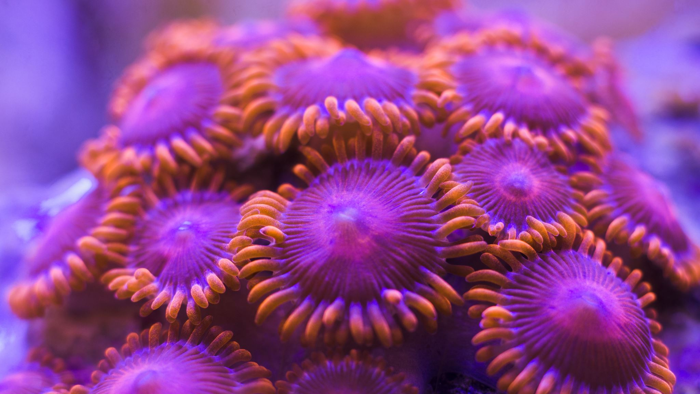
Priebalsio [j] tarimas ir rašyba tarptautiniuose žodžiuose

Slide 18
1. Lietuviškuose žodžiuose priebalsis j dažniausiai rašoma pagal taisyklingą tarimą. Pvz.: javai, jau, Jonas, spjauti, pjauti(fonetinė rašyba).
2. Kai kuriuos lietuviškus žodžius, kuriuose priebalsis j tariamas, bet raidė nerašoma. Pvz.: Ieva, iešmas, iena, ieškoti.
3. Senesniuose skoliniuose priebalsis j tariamas ir rašomas (dažniausiai prieš ilgai tariamą o), o naujesniuose tarptautiniuose žodžiuose tariamas, bet nerašomas.. Pvz.: alijošius, fortepijonas, milijardas, milijonas, voljeras, bet amoniakas, biologija, biatlonas, biliardas, klientas, kompiuteris, makiažas, olimpiada, patriotas, pianinas, stadionas, variantas.
4. Kai kuriuose sudurtinius nelietuviškos kilmės žodžius, kuriuose j tariamas ir rašomas. Pvz.: anijonas, katijonas.

Slide 19
5. Reikėtų įsiminti sudurtinių tarptautinių žodžių pirmojo sando avia- radio, video- rašybą: aviacija, radiotechnika, videofilmas (tradicinė rašyba).
6. Kai kuriuose nelietuviškos kilmės žodžiuose j tarp balsių tariamas ir rašomas. Pvz.: ajeras, majonezas, soja(tradicinė rašyba).
7. Tarptautiniuose žodžiuose prieš lietuviškas galūnes ir priesagas priebalsis j tariamas irrašomas, o prieš nelietuviškas priesagas – tariamas, bet nerašomas. Pvz.: ateljė, fojė, loterija, radijas, muziejus, jubiliejinis, archajinis, herojiškas, herojinis, inicijuoti, inicijavimas, kopijavimas, kopijuoti, bet archaizmas, diferenciacija, diferencialas, heroika, genialus, kolonializmas (fonetinė, morfologinė, tradicinė rašyba).

Slide 20
Vadovėlis 62 psl.- 63 psl.
Raštu 64 psl. 15.1

Slide 21
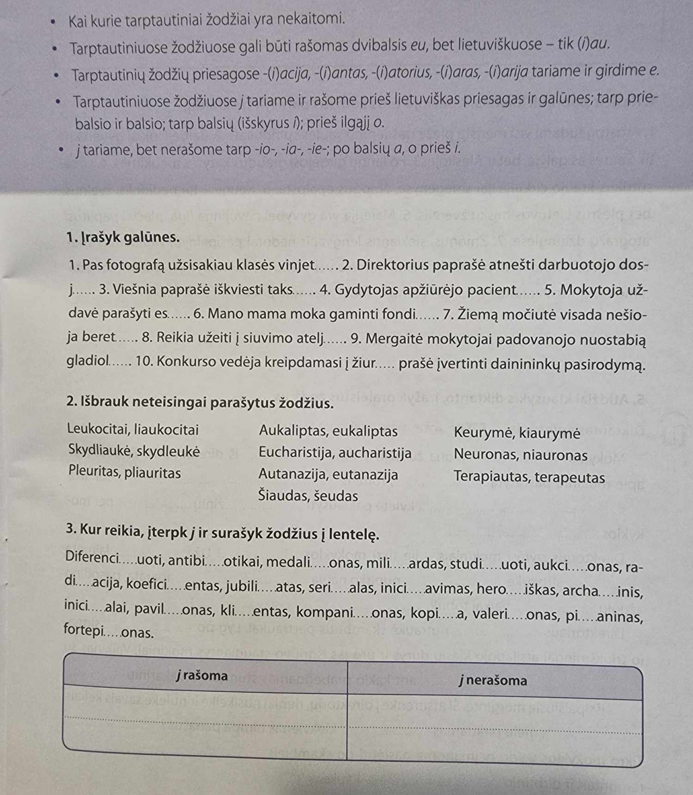

Slide 22
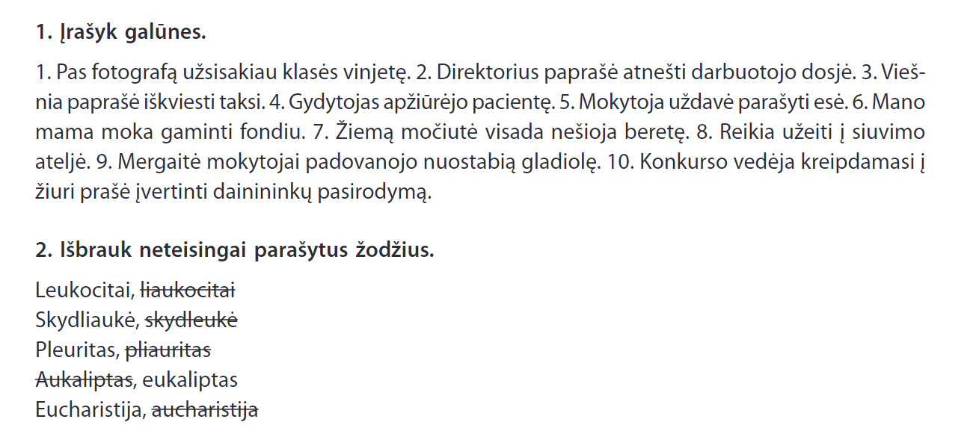
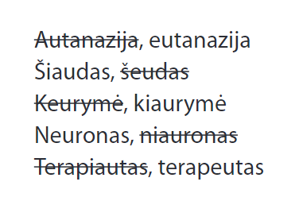
Atsakymai

Slide 23
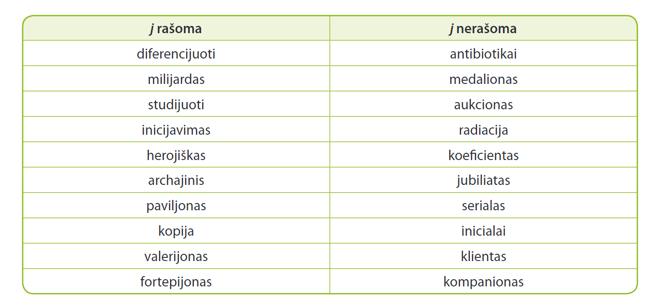
Priebalsio J tarimas ir rašyba, atsakymai 3 pratimas

